Slide 1
Minicurso:
Visual Basic for Application
Luiz Alberto, Professor

Slide 2
Visual Basic For Application (VBA)
Macros
VBA
Visual Basic Editor
Módulos
Procedimentos
Variáveis
Laços de Repetição

Slide 3
Macro
É uma ação ou um conjunto de ações que pode ser usado para automatizar tarefas

Slide 4
Trabalhando com Macros
Gravar Um Macro
Iniciar: Exibição → Macro → Gravar
Para: Exibição → Macro → Parar
Executar Um Macro
Tecla de Atalho
Botão na Barra de Tarefas

Slide 5
Projeto#1:

Slide 6
Visual Basic For Application
Linguagem de Programação Visual Orientada a Objetos Utilizada para Escrever Macros

Slide 7
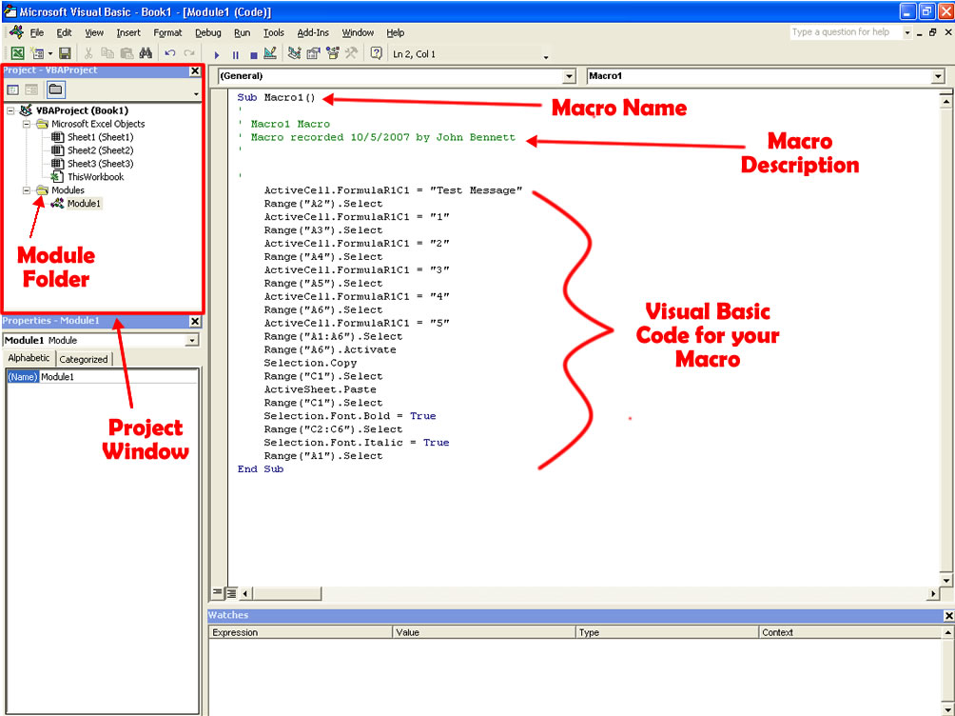
Visual Basic Editor (ALT+F11)

Slide 8
Módulos
Contêiner de procedimentos e funções escritos em VBA
 ALT+F11 → Inserir → Módulo

Slide 9
Procedimentos
Estrutura que Contém o Código de Uma Macro que Executa Algo
 Abrir o Módulo (duplo clique) → Inserir → Procedimento

Slide 10
Procedimentos
Option Explicit
Sub AdivinhaNome()
‘ Adivinha nome do usuário
‘ Autor: nome do autor
‘ Data : 23-10-2017
...

Slide 11
Procedimentos (Variáveis)
Dim msg As String
Dim resposta As Integer
msg = “Seu nome “& Application.UserName & “?”
resposta = MsgBox(msg, vbYesNo)
...

Slide 12
Procedimentos (Condicional)
IF resposta = vbNo Then
MsgBox “Sinto muito !”
End If
IF resposta = vbYes Then
MsgBox “Yes! Eu acertei...”
End If
End Sub

Slide 13
Visual Basic Editor (ALT+F11)

Slide 14
Exercício:
Execute o Excel
Em Arquivos, selecione Personalizar Faixa de Opções
Em Personalizar Faixa de Opções:, marque Desenvolver
Clique em Ok
Na aba Desenvolvedor, clique em Visual Basic
Clique na opção do menu, Inserir → Módulo
Clique na opção do menu, Inserir → Procedimento
Agora, digite o código do procedimento AdivinhaNome
Clique na opção do menu, Executar → Macro (F5)

Slide 15
Projeto#2:

Slide 16
Projeto#3:

Slide 17
Projeto#4:

Slide 18
Comando Condicional (IF)
Option Explicit
Sub AdivinhaNumero()
‘ Adivinha Número
‘ Autor: Nome do autor
‘ Data : 23-10-2017
...

Slide 19
Comando Condicional (IF)
Dim sorteado As Integer
Dim resposta As Integer
sorteado = Rnd * 10
palpite = Val(InputBox(“Entre com um número de 1 a 10”, “Palpite:”))
...

Slide 20
Comando Condicional (IF)
If(palpite > resposta) Then
MsgBox(“Palpite muito alto”)
MsgBox(“A resposta correta” & sorteado)
Elseif (palpite < resposta) Then
MsgBox(“Palpite muito baixo”)
MsgBox(“A resposta correta” & sorteado)
...

Slide 21
Comando Condicional (IF)
Else
MsgBox(“Você acertou !”)
End If
End Sub

Slide 22
Exercício:
Execute o Excel ou Abra uma Nova Pasta de Trabalho
Em Arquivos, selecione Personalizar Faixa de Opções (opcional)
Em Personalizar Faixa de Opções:, marque Desenvolvedor
Clique em Ok (opcional)
Na aba Desenvolvedor, clique em Visual Basic
Clique na opção do menu, Inserir → Módulo
Clique na opção do menu, Inserir → Procedimento
Agora, digite o código do procedimento AdivinhaNumero
Clique na opção do menu, Executar → Macro (F5)

Slide 23
Projeto#5:

Slide 24
Laço de Repetição
Sub ImprimeProdutos ()
‘ Exemplo de procedimento
‘ Autor: nome do autor
‘ Data : 23-10-2017
End Sub

Slide 25
Laço de Repetição
Sub ExemploProc()
...
Dim produto as String
produto = “Caneta”
Range(“a1”).Select
ActiveCell.Value = produto
End Sub
 Executar → ?

Slide 26
Laço de Repetição While
Sub ExemploProc()
Dim produto as String
Dim linha as Integer
produto = “Caneta”
linha = 1
Range(“a1”).Select
Do While linha <= 10
ActiveCell.Value = produto
ActiveCell.BorderAround LineStyle:=xlContinuous, _
ColorIndex:=1, Weight:=xlThin
ActiveCell.Offset(1,0).Select
linha = linha + 1
Loop
End Sub

Slide 27
Laço de Repetição While
Sub ExemploProc()
…
produto = “Caneta"
linha = 1
Range("a1").Select
Do While linha <= 10
ActiveCell.Value = produto
ActiveCell.BorderAround LineStyle:=xlContinuous, _
ColorIndex:=1, Weight:=xlThin
If linha Mod 2 = 0 Then
ActiveCell.Interior.Color = RGB(255, 0, 0)
Else
ActiveCell.Interior.Color = RGB(0, 255, 0)
End If
ActiveCell.Offset(1, 0).Select
linha = linha + 1
Loop
End Sub

Slide 28
Projeto#6: Verificando Vendas

Slide 29
Vetores
Option Explicit
Public Sub CalculaMedia()
Dim notas(10) As Integer
Dim nota As Integer
Dim soma As Integer
Dim media As Integer
Dim i As Integer
Dim j As Integer

Slide 30
Vetores
soma = 0: j = 0
For i = 1 To 10
nota = InputBox("Informe a " & i & "a. nota")
soma = soma + nota
notas(i) = nota
Next i

Slide 31
Vetores
media = soma / 10
Cells(1, 1) = "Média da turma :" & media
Cells(2, 1) = "Notas acima da média:"
For i = 1 To 10
If (notas(i) > media) Then
j = j + 1
Cells(3, j) = notas(i)
End If
Next i
End Sub

